Slide 1
Прямая пропорциональность
Работу выполнила: Плылова Елизавета, ученица 8 «А» класса МБОУ СШ №1 г.Архангельска Архангельской области
Руководитель: Куприянович Марина Олеговна, учитель математики высшей квалификационной категории МБОУ СШ №1 г. Архангельска Архангельской области, 2016 год

Slide 2
Прямой пропорциональностью называется функция вида у=kх, где k-угловой коэффициент, х- независимая переменная. При чем k не равен 0.
у=-127х
у= $\frac{1}{6}$х
у= -х
у=1,76х
у= 1,246х
у=15х
у=1$\frac{15}{55}$х
у=х
у=-1$\frac{3}{7}$
у=17х

Slide 3
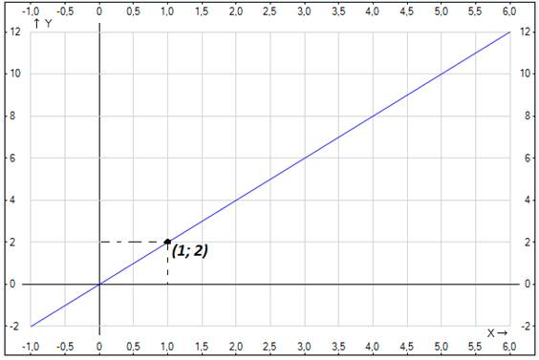
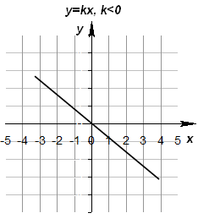
Графиком функции у=kх является прямая, проходящая через точку О(0;0)
Если k>0,то функция возрастает и находится в I и III координатных четвертях
Если k<0, то функия убывает и находится во II и IV координатных четвертях

Slide 4
Задание. Построить график функции у=2х:
у=2х
Прямая пропорциональность.
График-прямая, проходящая через точку О (0;0).
Х | 0 | 1
у | 0 | 2

Slide 5
Библиография
http://slidespace.ru/show/22914
http://go.mail.ru/search_images?tsg=l&q=%D0%B3%D1%80%D0%B0%D1%84%D0%B8%D0%BA+%D0%BF%D1%80%D1%8F%D0%BC%D1%83%D1%8E+%D0%BF%D1%80%D0%BE%D0%BF%D0%BE%D1%80%D1%86%D0%B8%D0%BE%D0%BD%D0%B0%D0%BB%D1%8C%D0%BD%D0%BE%D1%81%D1%82%D1%8C&=#urlhash=1803165977186443721
http://go.mail.ru/search_images?tsg=l&q=%D0%B3%D1%80%D0%B0%D1%84%D0%B8%D0%BA+%D1%83%D0%B1%D1%8B%D0%B2%D0%B0%D1%8E%D1%89%D0%B5%D0%B9+%D0%BF%D1%80%D1%8F%D0%BC%D1%83%D1%8E+%D0%BF%D1%80%D0%BE%D0%BF%D0%BE%D1%80%D1%86%D0%B8%D0%BE%D0%BD%D0%B0%D0%BB%D1%8C%D0%BD%D0%BE%D1%81%D1%82%D1%8C&=#urlhash=8145392775072152087
Алгебра.8 класс: учеб. для общеобразоват. учреждений / А45 ⦋С. М. Никольский, М. К. Потапов, Н.Н. Решетников, А.В. Шевкин ⦌.- 7-е изд., дораб.- М.: Просвещение,2010.- 287 с. : ил

